Slide 1
Cromatografia liquida
La cromatografia liquida è impiegata per la separazione di sostanze non volatili, neutre o ioniche, e di sostanze termolabili. Si presta facilmente a misure quantitative.
Cromatografia liquida su colonna
I primi esperimenti di cromatografia su colonna utilizzavano colonne di vetro di 1-5 cm di diametro e lunghezza fino a 5 metri. Ciò richiedeva tempi di separazione molto lunghi
Attualmente è possibile realizzare colonne di pochi cm di lunghezza, in grado di separare in pochi minuti molte sostanze. Queste colonne sono impaccate con particelle di 1-5 µm di diametro, che richiedono pressioni molto alte per forzare il passaggio della fase mobile attraverso la colonna. Per sistemi di questo genere il termine utilizzato è cromatografia liquida ad elevate prestazioni o elevate pressioni (HPLC, High Performance o Pressure Liquid Chromatography)

Slide 2
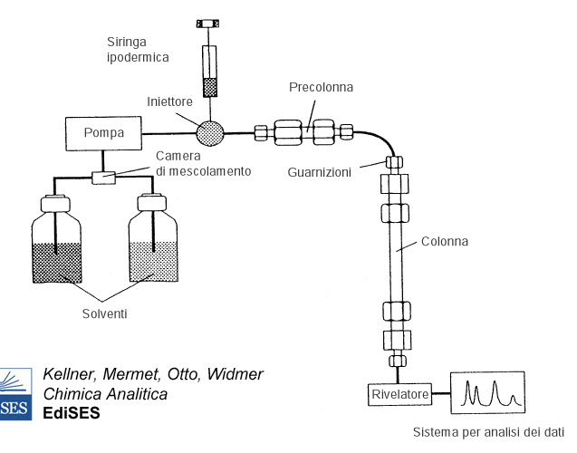
Strumentazione per HPLC
Un cromatografo HPLC è costituto dalle seguenti parti:
riserva di solventi: uno o più solventi che possono essere utilizzati singolarmente o in miscela
pompa con pressione fino a 400 Atm, flusso stabile tra 0.1 e 10 ml/min
sistema di iniezione costituito da una valvola a più vie e da un circuito a volume fisso, o loop, nel quale si mette il campione
colonna cromatografica ed eventuale precolonna
rivelatore per monitorare gli eluati
PC per gestire il sistema e i dati

Slide 3
Cromatografia liquida a ultra alta prestazione (UHPLC, Ultra High Performance Liquid Cromatography)
In tempi recenti è stata sviluppata e si è progressivamente diffusa la tecnica UHPLC.
Si tratta di una implementazione che sfrutta l'avanzamento tecnologico nella costruzione dei componenti strumentali tipici della classica HPLC, come la possibilità di produrre colonne contenenti una fase stazionaria con diametro delle particelle molto minore oltre a pompe e parti meccaniche in grado di operare a pressioni di esercizio ancora più elevate.
La tecnica UHPLC permette di ottenere una separazione delle sostanze eluite caratterizzata da una maggiore efficienza e in tempi notevolmente ridotti, utilizzando come fase stazionaria particelle dal diametro solitamente inferiore a 3 μm e pressioni che possono superare i 1000 bar. Altra caratteristica corollaria di non secondaria importanza è il ridotto volume di campione iniettato (la sensibilità è nettamente maggiore) e il risparmio di eluente che si ottiene con questa tecnica. L'unico difetto è che la vita delle colonne si abbassa nettamente.

Slide 4
Gli eluenti vanno sempre degasati per evitare la presenza di bolle d’aria che può dare disturbi al sistema di rivelazione; vanno inoltre filtrati per evitare che eventuali solidi sospesi intasino (e quindi danneggino) la precolonna.
Caratteristiche che deve avere una pompa per HPLC:
flusso costante, senza pulsazioni; possibilità di lavorare a pressioni elevate per colonne lunghe; non dare segnali di fondo; avere le parti in contatto con l’eluente in materiale chimicamente inerte; essere semplici da utilizzare.
Il campione liquido va portato dalla pressione atmosferica fino a quella in testa alla colonna (circa 100 atm) senza interruzioni del flusso.

Slide 5
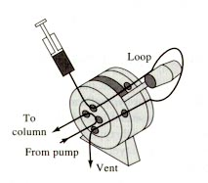
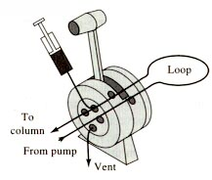
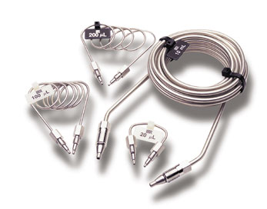
Iniezione del campione
I sistemi più utilizzati sono quelli di introduzione a valvola, che hanno il pregio di consentire l'introduzione del campione con una notevole riproducibilità e senza significative interruzioni del flusso. Il campione viene introdotto in un capillare di acciaio con volume tarato, normalmente non inserito nel circuito (sample loop). Il volume del loop può variare tra 10 e 250 µl; ciò comporta un consumo della soluzione di campione di circa 1-2 ml perché è sempre necessario un surplus di soluzione per ambientare bene il loop.
LOAD
INJECT

Slide 6
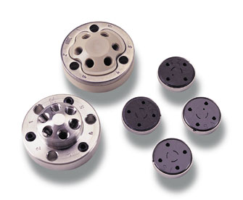
Schema della valvola di iniezione
Quando il sample loop non è inserito in serie al circuito della fase mobile può essere riempito con il campione mediante una apposita siringa, finchè il liquido non fuoriesce all'estremità opposta collegata ad un tubo di spurgo (fase di caricamento del campione o loading).
A questo punto mediante una rotazione della valvola di iniezione, cambiano i collegamenti idraulici all'interno della valvola ed il sample loop si trova in serie al circuito della fase mobile ed in questo modo il campione viene trasportato in colonna (posizione di inject).
dalla pompa
LOAD
dalla siringa
alla colonna
allo scarico
dalla pompa
INJECT
dalla siringa
alla colonna
allo scarico
Le connessioni idrauliche tra i vari circuiti sono realizzate da scanalature del rotore della valvola.

Slide 7
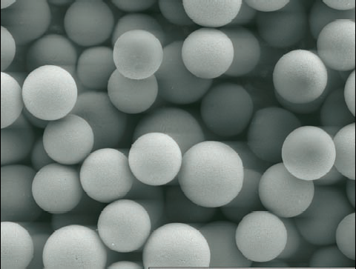
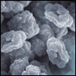
Supporto solido
A particelle (d_{p})
Monolitico
Silice monolitica
Polimeri organici monolitici
Poli(stirene-co-divinilbenzene)
Silice
Polimeri di:
Agarosio (Sepharose – Bio-Gel-A)
Poliacrilammide (Bio-Gel-P)
Cellulosa
Destrano - Sephadex
Polimeri organici
Comprimibilità del supporto solido
=>
Al diminuire del diametro delle particelle aumenta la pressione che bisogna esercitare per mantenere un determinato flusso ma non tutti i materiale sopportano pressioni elevate – differenza tra LC a bassa, media e alta pressione

Slide 8
Nomenclatura delle colonne cromatografiche e flussi operativi
Colonna
Diametro interno (i.d.)
Flusso
Open tubular < 25 μm i.d. 25 nL/min
Nanobore column 25 μm ≤ i.d. ≤ 100 μm 25–4000 nL/min
Capillary column 100 μm ≤ i.d. ≤ 1 mm 0.4–200 μL/min
Microbore column 1 mm ≤ i.d. ≤ 2.1 mm 50–1000 μL/min
Narrow-bore column 2.1 mm ≤ i.d. ≤ 4 mm 0.3–3.0 mL/min
Normal-bore column 4 mm ≤ i.d. ≤ 5 mm 1.0–10.0 mL/min
Semipreparative column 5 mm ≤ i.d. ≤ 10 mm 5.0–40 mL/min
Preparative column 10 mm 20 mL/min
I flussi si riferiscono a colonne con riempimento a particelle sferiche – diametro 5 μm (HPLC)
Per le cromatografie a bassa e media pressione si possono utilizzano flussi più elevati dato che il materiale con cui sono impaccate le colonne non comporta la generazione di una forte contropressione.
Questo equivale a dire che non è necessario l’utilizzo di pompe in grado di sopportare elevate pressioni.
Notare come nelle colonne utilizzate per HPLC sia comune rilevare una contropressione di circa 100 atm (colonna da 2.1 mm, particelle da 5 microm, operante con 98% acqua ad un flusso di circa 0.2 mL/min).
Quello che cambia sostanzialmente tra bassa/media e alta pressione è quindi la risoluzione che è possibile ottenere e che è strettamente dipendente dal diametro delle particelle a supporto della fase stazionaria.

Slide 9
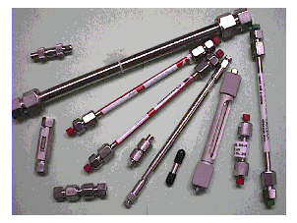
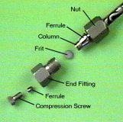
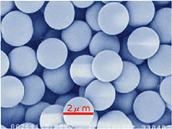
Colonne per HPLC
Pressione fino a 55 MPa (550 Bar)

Slide 10
Colonne per HPLC
Le colonne per HPLC sono in acciaio o in plastica, lunghe 5-30 cm e con diametro interno di 1-5 mm.
Le colonne sono costose e vengono facilmente danneggiate da polvere o da particelle o impurezze presenti nel campione e nel solvente. È per questo che è necessario proteggere l’ingresso della colonna principale con una pre-colonna che contiene la stessa fase stazionaria della colonna principale, ma è più corta e può venire periodicamente sostituita.
Fasi stazionarie
La fase stazionaria più comune è costituita da particelle microporose di silice ad elevata purezza, permeabili al solvente e con elevata area superficiale (alcune centinaia di m²/g). Questa fase stazionaria viene generalmente impiegata per cromatografia di adsorbimento. Più comunemente, si realizza la cromatografia di ripartizione impiegando fasi stazionarie legate, ossia fissate covalentemente alla superficie della silice.
Fasi polari comuni |  | Fasi non polari comuni
R = (CH₂)₃NH₂ | ammino | R = (CH₂)₁₇CH₃ | ottadecile
R = (CH₂)₃CN | ciano | R = (CH₂)₇CH₃ | ottile
La C18 (anche indicata con ODS) è la fase stazionaria di gran lunga più utilizzata in HPLC

Slide 11
Cromatografia a fase normale
Fase stazionaria polare, solvente meno polare
Solventi più polari hanno maggiore forza eluente
Cromatografia a fase inversa
Fase stazionaria apolare, solvente più polare
Solventi meno polari hanno maggiore forza eluente
La cromatografia in fase inversa elimina la codatura dei picchi poiché la fase stazionaria ha pochi siti che possono adsorbire fortemente il soluto.
È anche meno sensibile alle impurezze polari (come l’acqua) nel solvente.

Slide 12
Eluizione isocratica e a gradiente
Con 1 solo solvente o con una miscela di solventi di composizione costante.
Variazione continua della composizione del solvente per aumentare la forza eluente. Una forza eluente crescente è necessaria per eluire i soluti più fortemente trattenuti e per migliorare le separazioni.
Il gradiente può essere necessario se le condizioni isocratiche non garantiscono una separazione efficiente per tutti gli analiti da separare, es. se alcuni analiti sono eluiti con tempi di ritenzione troppo alti, oppure se è necessario rallentare l’eluizione per separare due o più analiti

Slide 13
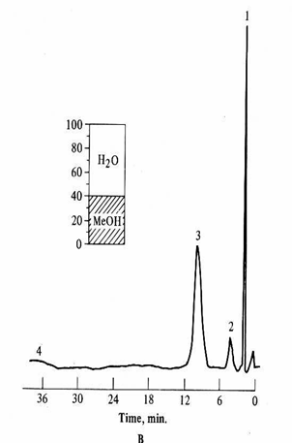
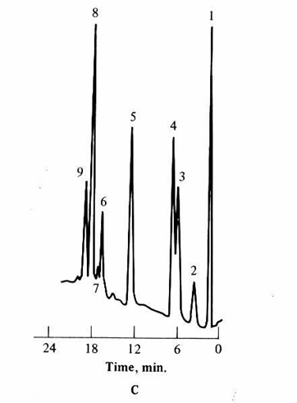
Isocratica o gradiente?
isocratica (più forte)
isocratica (meno forte)
gradiente

Slide 14
Rivelatori per HPLC
Bulk properties: si misura una caratteristica della fase mobile che indirettamente rivela gli analiti
Solute properties: si misura una caratteristica del soluto
Le caratteristiche desiderabili dei rivelatori sono:
• bassa deriva della linea di base e basso rumore di fondo;
• sensibilità elevata;
• rapidità di risposta (sono in linea all'uscita del campione dalla colonna);
• range dinamico lineare più ampio possibile che consente la determinazione quantitativa di tutti i componenti del campione, da quelli principali a quelli presenti in tracce;
• volume morto più piccolo possibile; se la cella di misura ha un volume di 3 ml non si riuscirà ad ottenere un picco con un'ampiezza alla base inferiore al tempo necessario perché fluiscano 3 ml di fase mobile.
• celle di misura di forma tale da non comportare un rimescolamento nella fase mobile, con conseguente riduzione dell'efficienza separativa;
• non essere sensibili a cambiamenti della composizione della fase mobile, se si vuole procedere con eluizioni a gradiente ;
• se possibile non essere distruttivi (questa caratteristica è fondamentale se si utilizza la cromatografia a scopo preparativo, per esempio per purificare un prodotto).

Slide 15
Rivelatori per HPLC
Spettrofotometrico UV-visibile: il più comune (quasi tutte le sostanze assorbono nell’UV-vis), misura l’assorbanza dell’eluato a l fissa
Spettrofotometrico UV-visibile con Diode-array: misura l’assorbanza dell’eluato in un range di λ, restituendo in ogni istante lo spettro UV-vis
Spettrofluorimetrico: solo per sostanze che fluorescono (anche con derivatizzazione), molto più sensibile dell’UV-vis
a Indice di rifrazione: utilizzato per zuccheri o sostanze non attive nell’UV-vis
Elettrochimico: misura la corrente generata ad un elettrodo sul quale avviene una reazione redox che coinvolge l’analita: adatto per sostanze elettroattive, sensibilità eccellente
Conducimetrico: misura la corrente trasportata da ioni presenti nell’eluato, utile per sostanze ioniche o ionizzabili

Slide 16
Rivelatore | LOD (ng) | Selettività | Utilizzabile in gradiente?
Assorbimento UV | 0.1-1 | selettivo | SI
Indice di rifrazione | 100-1000 | generale | NO
Fluorescenza | 0.001-0.01 | selettivo | SI
Elettrochimico | 0.01-1 | selettivo | NO
Conduttimetrico | 0.5-1 | selettivo | NO
Assorbimento IR (poco usato) | 1000 | selettivo | SI
Spettrometro di massa | 0.1-1 | generale | SI

Slide 17
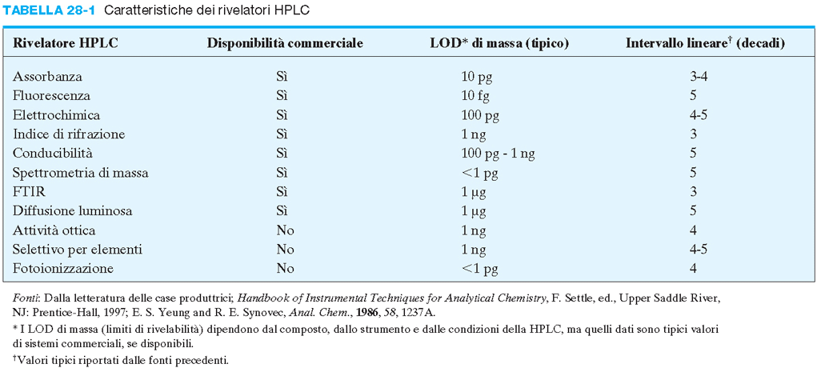

Slide 18
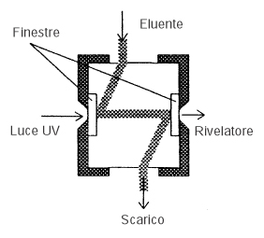
Rivelatore spettrofotometrico UV-visibile
il rivelatore più diffuso (copre più del 70% dei metodi di rivelazione)
basato sull’assorbimento di luce nel range UV-visibile-NIR
sensibile a moltissime sostanze organiche ed inorganiche (es. 254 nm)
sensibilità tipica: 0.1 ppb
è un sistema non distruttivo (in senso analitico)

Slide 19
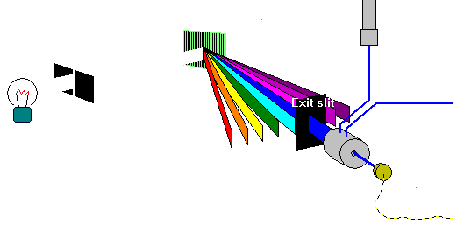
Rivelatore UV a λ variabile
Il rivelatore UV a λ variabile è sicuramente quello maggiormente utilizzato in HPLC.
La luce UV proveniente dalla lampada a D₂ e scissa nelle sue componenti attraverso un monocromatore a gradini. L’intensità della luce trasmessa è misurata attraverso un fotodiodo ed è proporzionale alla concentrazione dell’analita
Vantaggi
Versatilità: possibilità di selezionare λ da 190 a 800 nm.
Elevata sensibilità: potendo scegliere la λ ottimale (max assorbanza) per un analita.
Selettività: quando si hanno sovrapposizioni di picchi si può variare la l in modo tale da minimizzare l’assorbimento degli interferenti.
Possibilità di utilizzare gradiente di eluizione, scegliendo una λ alla quale la miscela solvente non assorbe.

Slide 20
Gruppi cromofori
Cromoforo | Formula | λ_{max} (nm) | ε
aldeide | -CHO | 210 | 1.500
amino | -NH₂ | 195 | 2.800
azo | -N=N- | 285-400 | 3-25
bromuro | -Br | 208 | 300
carbossile | -COOH | 200-210 | 50-70
chetone | -C=O | 195 | 1.000
disolfuro | -S-S- | 194 | 5.500
estere | -COOR | 205 | 50
etere | -O- | 185 | 1.000
etilene | -C=C- | 190 | 6.000
fenile | -C₆H₅ | 202, 255
naftile | -C₁₂H₁₁ | 220, 275
nitrato | -ONO₂ | 270 | 12
nitrito | -ONO | 220-230 | 1.000-2.000
nitrile | -C=N | 160 | -
nitro | -NO₂ | 210 | forte

Slide 21
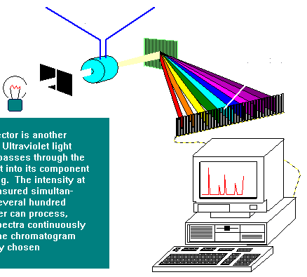
Rivelatore UV a diode array
La luce UV proveniente dalla lampada a D₂ passa attraverso una cella a flusso prima che venga scissa nelle sue componenti attraverso un monocromatore a gradini. L’intensità della luce trasmessa ad ogni λ è misurata simultaneamente attraverso un array di alcune centinaia di fotodiodi. Un pc può processare, registrare e mostrare gli spettri in continuo durante l’analisi. Inoltre si possono registrare i cromatogrammi a ciascuna λ.
Vantaggi e svantaggi
Presenta gli stessi vantaggi in termini di versatilità, sensibilità e selettività del rivelatore a λ variabile. Fornendo anche gli spettri degli analiti, permette di effettuare anche il riconoscimento dei composti analizzati.
Svantaggio: è più costoso rispetto al rivelatore a λ variabile.

Slide 22
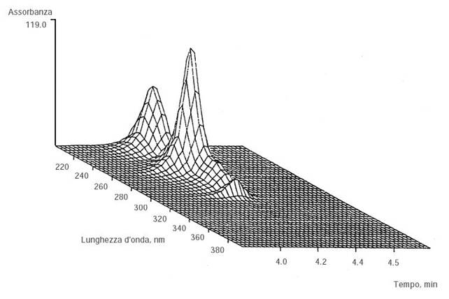
Rivelatore Diode-array (DAD)
misura in ogni istante lo spettro UV-visibile dell’eluato nell’intervallo desiderato
può fornire informazioni strutturali sugli analiti (database di spettri)

Slide 23
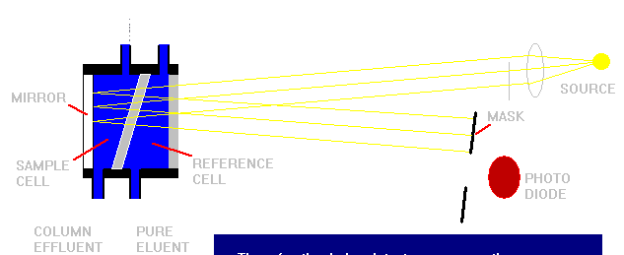
Rivelatore a indice di rifrazione
Il rivelatore a indice di rifrazione misura la differenza nell’indice di rifrazione tra la cella del campione e una cella di riferimento che generalmente contiene soltanto l’eluente. Si utilizza un fascio di luce collimato e filtrato per rimuovere la luce IR che riscalderebbe il campione. Quando l’eluente contenente l’analita entra nella cella del campione, il raggio viene deflesso e inviato al fotodiodo producendo un segnale in uscita differente rispetto a quello prodotto dal solo eluente.
Vantaggi e svantaggi
È un rivelatore universale, cioè risponde a tutti i composti. Si utilizza per analiti che non assorbono in UV (es. idrocarburi saturi, alcool, eteri)
Svantaggi: è poco sensibile, non è compatibile con gradiente di eluizione ed è sensibile a variazioni di p e T.

Slide 24
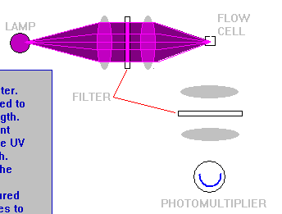
Rivelatore a Fluorescenza
La luce UV proveniente da una lampada (filtrata alla opportuna l) o da un laser, passa attraverso la cella a flusso. Quando un campione fluorescente passa attraverso la cella, assorbe la radiazione, viene eccitato e quindi emetterà la radiazione di fluorescenza ad una maggiore λ. L’intensità della luce emessa viene misurata attraverso un fotomoltiplicatore posto a 90° rispetto al fasco incidente.
Vantaggi e svantaggi
È un rivelatore molto sensibile, ma risponde soltanto ai pochi analiti fluorescenti. Per aumentarne l’applicabilità si possono legare covalentemente dei marker fluorescenti. Questa derivatizzazione può essere fatta o prima della separazione o post-colonna aggiungendo i reattivi marcanti tra la colonna e il rivelatore.

Slide 25
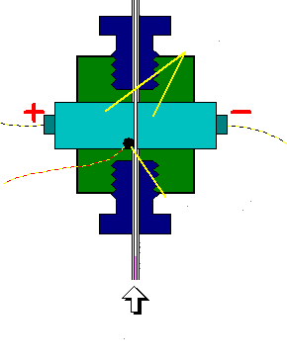
Rivelatore conduttometrico
I rivelatori impiegati nella cromatografia ionica possono essere quelli convenzionali per cromatografia liquida, ma normalmente dato che si determinano ioni, il rivelatore universalmente utilizzato è costituito da una piccola cella conduttimetrica.
Applicando una piccola ddp tra i due elettrodi, fluisce una corrente proporzionale alla conducibilità dell’eluente + analita.
Problema: poiché i rivelatori a conducibilità rispondono a tutti gli ioni e l’eluente è costituito da una soluzione elettrolitica concentrata, il suo segnale coprirebbe quello degli analiti.
Come è possibile ovviare al problema?

Slide 26
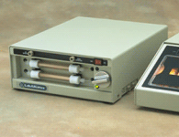
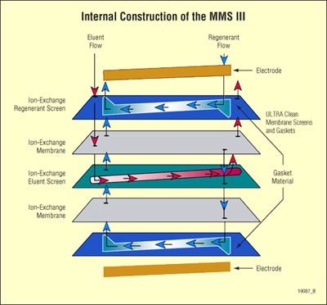
La conducibilità dell’eluente viene eliminata mediante un Soppressore
Il soppressore è uno scambiatore di ioni di segno opposto rispetto agli analiti ed ha lo scopo di diminuire il segnale di fondo dato dagli ioni contenuti nell’eluente.
http://www.dionex.com/en-us/webdocs/57919-Man-031956-07-ASRS-CSRS-300-Sep09.pdf

Slide 27
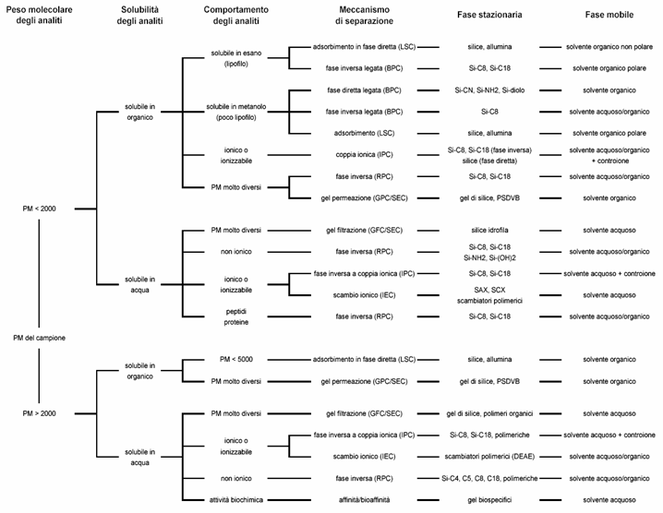
Selezione della tecnica HPLC

Slide 28
Scelta della tecnica cromatografica HPLC
Dovendo separare i componenti di una miscela, sulla base delle caratteristiche delle diverse tecniche cromatografiche si può individuare il metodo (o anche più di uno) opportuno.
E’ possibile utilizzare schemi che aiutano nella scelta.
Dopo aver individuato l’intervallo di pesi molecolari delle specie che costituiscono il campione, una prima discriminante è data dal fatto che i componenti della miscela siano solubili in acqua o in solventi organici.
In presenza di soluti ionici o ionizzabili, è preferibile, se possibile, sopprimere la ionizzazione.
Con la cromatografia a scambio ionico è preferibile separare specie non fortemente ioniche poiché si può giocare sulla composizione dell’eluente variandone la concentrazione ed il pH. Per separare specie fortemente ioniche si ricorre spesso alla cromatografia di coppia ionica.
Quando è possibile si preferisce inoltre lavorare in fase inversa; è una scelta che si fa per comodità: con campioni che danno forti interazioni con la fase stazionaria, sarà sempre possibile in fase inversa, modificando opportunamente la fase mobile, fluire anche le specie più trattenute. In fase diretta potrebbe verificarsi il caso di dover utilizzare volumi troppo elevati di fase mobile per fluire una sostanza, disattivando la colonna.
Una volta scelto il metodo cromatografico, la sua successiva ottimizzazione prevede i seguenti stadi:
scelta della colonna (tipo di fase stazionaria, dimensione delle particelle, porosità);
controllo del fattore di selettività (combinando opportunamente fase fissa e fase mobile) e del fattore di capacità (scegliendo la forza dell’eluente)
scelta del numero di piatti teorici, sulla base della granulometria dell’impaccamento e della lunghezza della colonna
regolazione di T
impostazione di eventuali gradienti
eventuale accoppiamento di colonne

Slide 29
Derivatizzazione in HPLC
Le reazioni di derivatizzazione vengono utilizzate per modificare la struttura dei soluti al fine di migliorare la sensibilità analitica; si lega chimicamente alla specie da determinare un gruppo atomico che permetta l’identificazione con elevata sensibilità con un determinato rivelatore. La derivatizzazione si effettua in vista dell’utilizzo di uno specifico rivelatore (generalmente lo spettrofotometro UV-vis o il fluorimetro).
Possiamo dividere le tecniche di derivatizzazione in post-column e pre-column.

Slide 30
post-column: si inserisce tra colonna e rivelatore un condotto aggiuntivo costituito da un tubo di arrivo ed una pompa peristaltica; i vari componenti del campione vengono così mescolati al reagente derivatizzante.
Vantaggi: il campione non richiede preparazioni; si può automatizzare la procedura ottenendo un’ottima riproducibilità; non ci saranno artefatti nel cromatogramma poerchè i derivatizzanti non vengono iniettati in colonna.
Svantaggi: è necessaria un’apparecchiatura apposta; la reazione di derivatizzazione deve essere rapida; il solvente utilizzato per il derivatizzante deve essere compatibile con la fase mobile; gli effetti di miscelazione possono ridurre la separazione; l’eccesso di derivatizzante può originare un fondo continuo che disturba la misura.
pre-column: la reazione di derivatizzazione viene fatta avvenire a parte prima dell'analisi
Vantaggi: non ci sono limitazioni né per il tipo di solvente, né per la velocità della reazione, l'apparecchiatura è semplice (spesso la reazione avviene in provetta con tappo all'interno di un bagno termostatico).
Svantaggi: il campione che viene iniettato contiene anche i reagenti utilizzati per la derivatizzazione (in ecceso) che potrebbero complicare la separazione cromatografica, ogni campione richiede una preparazione individuale, è necessario l'uso di uno standard interno, diminuisce l'efficienza separativa.
Nonostante le considerazioni esposte, la derivatizzazione pre-column rimane comunque la più utilizzata.
In HPLC la derivatizzazione viene in genere utilizzata per rendere i composti da separare capaci di assorbire la radiazione UV-Vis o di emettere radiazioni di fluorescenza.

